Slide 2

底部双B出击战法
8月12日 20:15
吴镇鸿
执业编号:A1120618120002
10余年金融从业经验，专研究趋势理论，K线形态理论等，对于市场具有敏锐嗅觉。集十年大成研发双B龙头战法，成功帮助广大股民朋友看中做短，捕捉大波段强势股启动机会，精研盈利模式,首创中线游龙黄金战法，波段复制涨停法，333战法！

Slide 3

0 1
大盘分析
0 2
双B牛股特征
0 3
底部复制涨停应用

Slide 4
PART 01
大盘分析

Slide 5
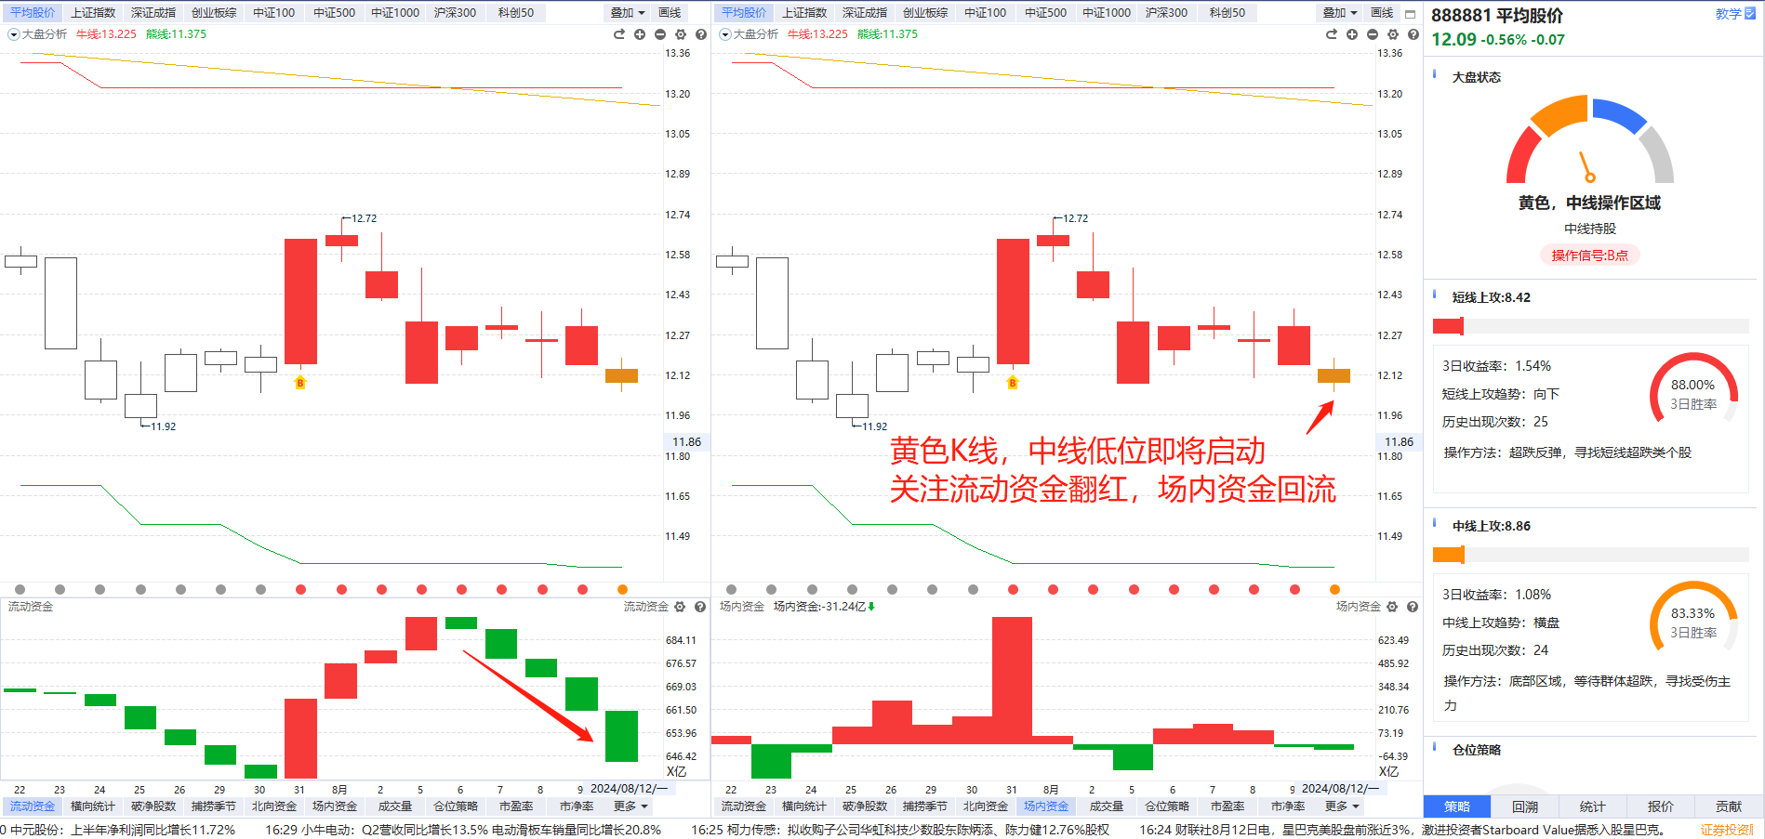
破立思维，中期低位上车时机

Slide 6
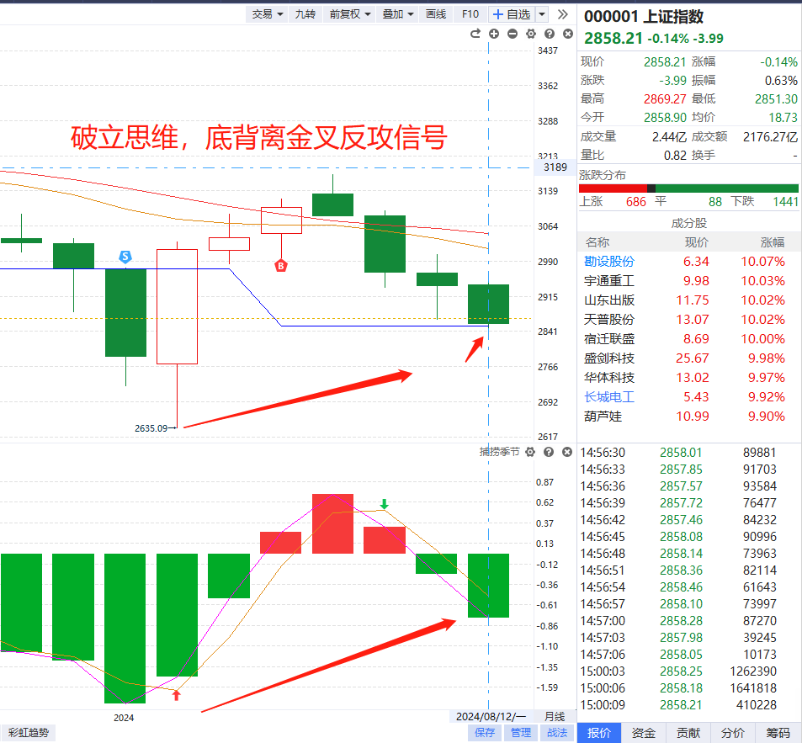
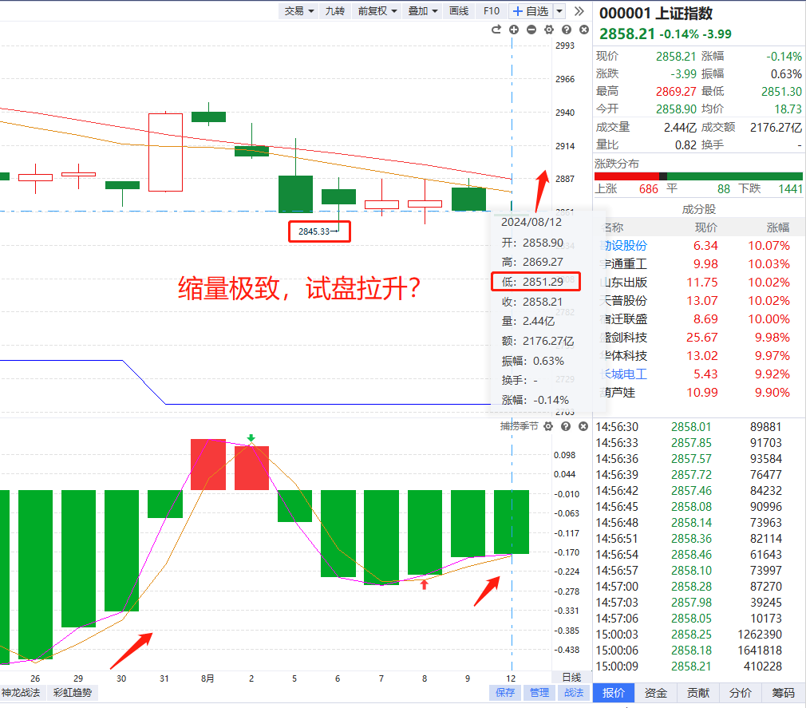
底背离金叉反弹，需资金翻红确认

Slide 7
PART 02
双B牛股特征

Slide 8
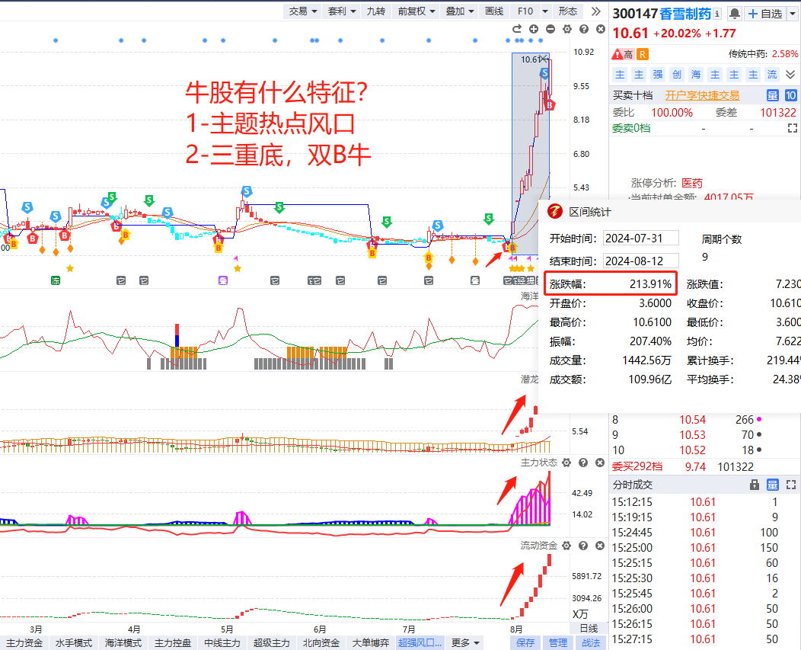
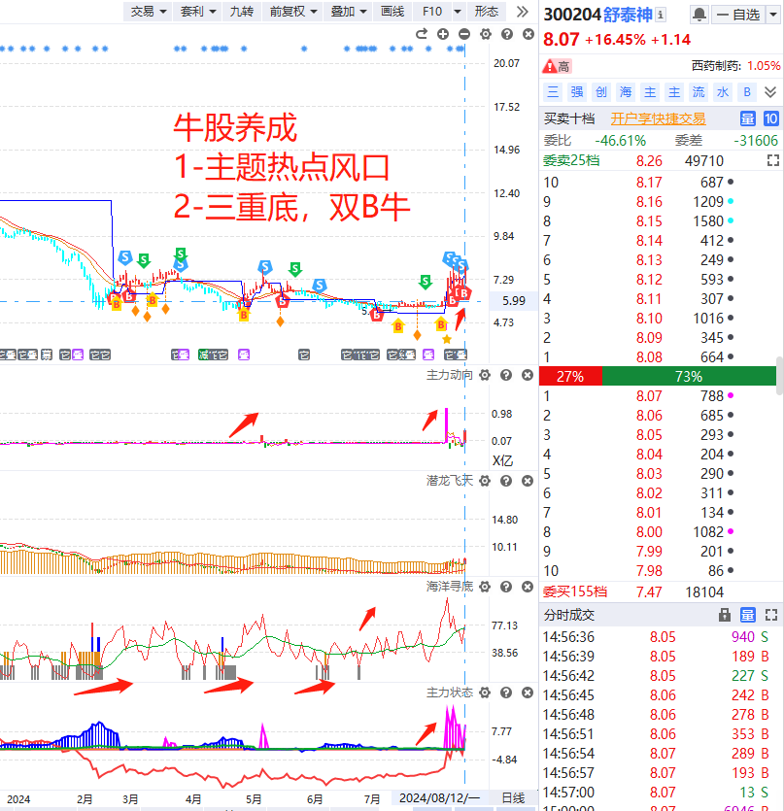
现在怎么样才能赚钱？

Slide 9
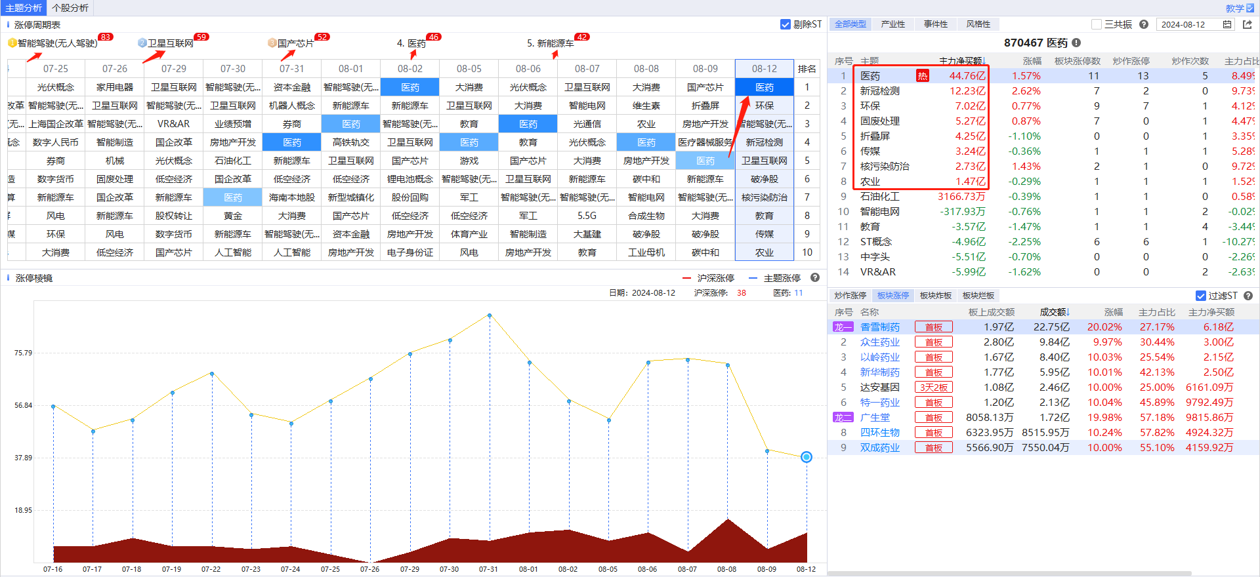
跟对主题风口是最重要的

Slide 10


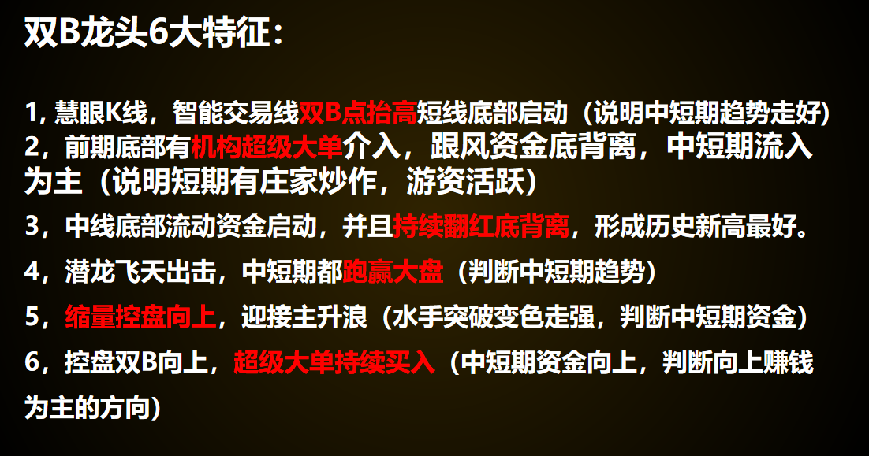
双B龙头战法

Slide 11
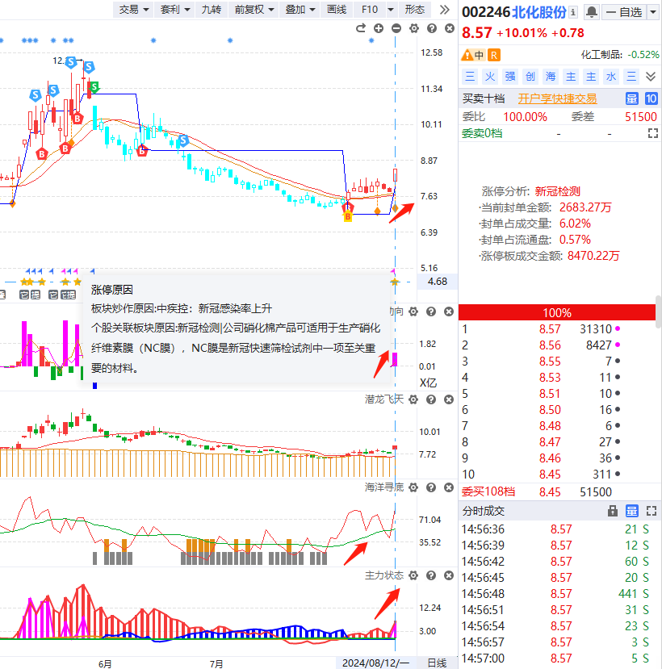
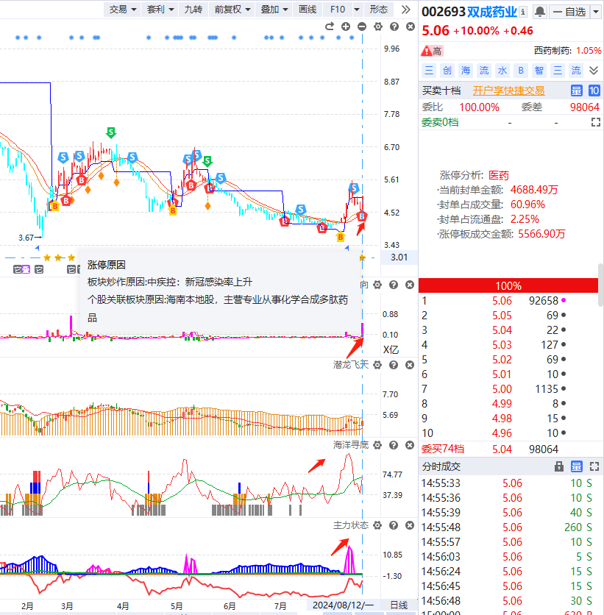
底部启动双B，复制涨停牛

Slide 12
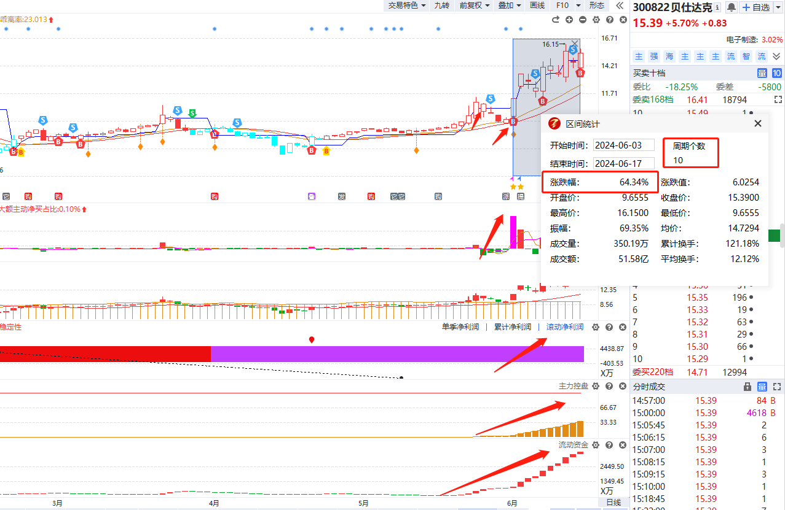
平台的每次突破就是向上机会

Slide 13
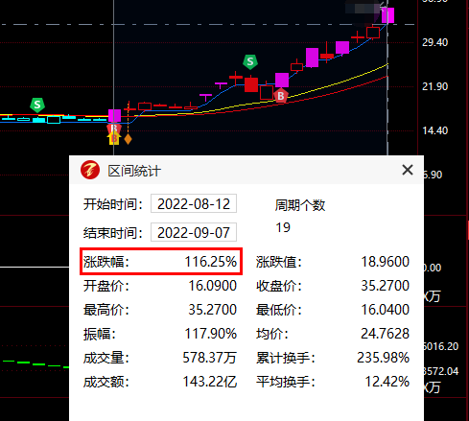
什么是神奇蓝线？
神奇蓝线在软件的正式名称是“智能交易”。指标的核心是一条蓝色线，该指标用于主图K线叠加使用。神奇蓝线的最大特色是，它不同于任何均线、智能辅助线、布林通道线等等的平滑曲线型指标线，它较多时间是水平运行上下跳动的，于是它会构筑成许多的大平台或小平台，而这些平台对股价运行空间的预测和运行过程的跟踪都是非常“神”的，所以被称为“神奇蓝线”。

Slide 14
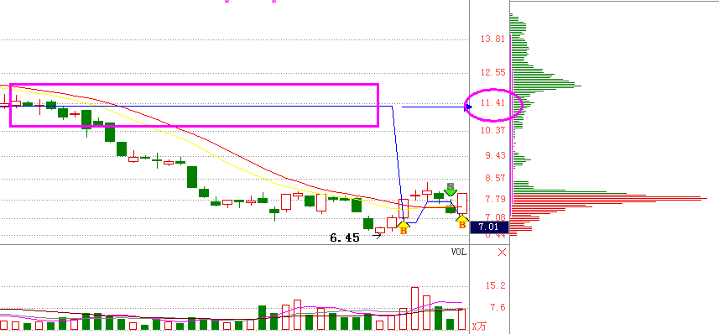
天花板

Slide 15
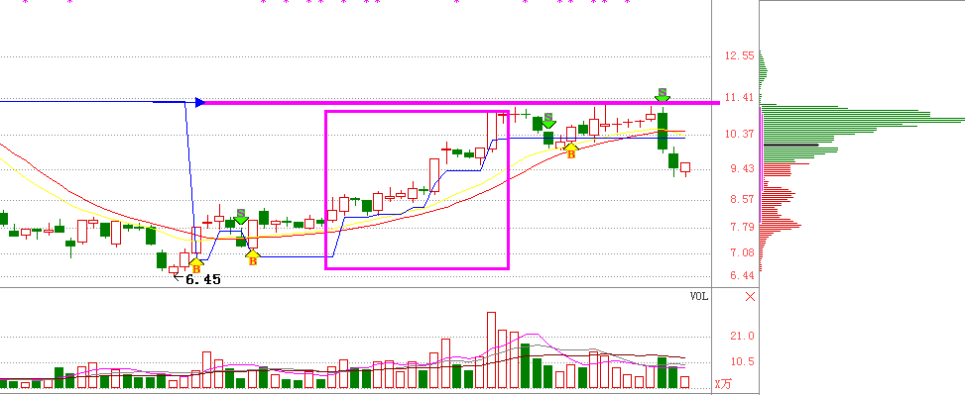
楼梯
当股价上升到“天花板”的位置时，就开始受到压力，进入滞涨状态或者回落。
蓝线为股价的每一步上涨都搭好楼梯提供支撑，股价轻松的“拾阶而上”

Slide 16
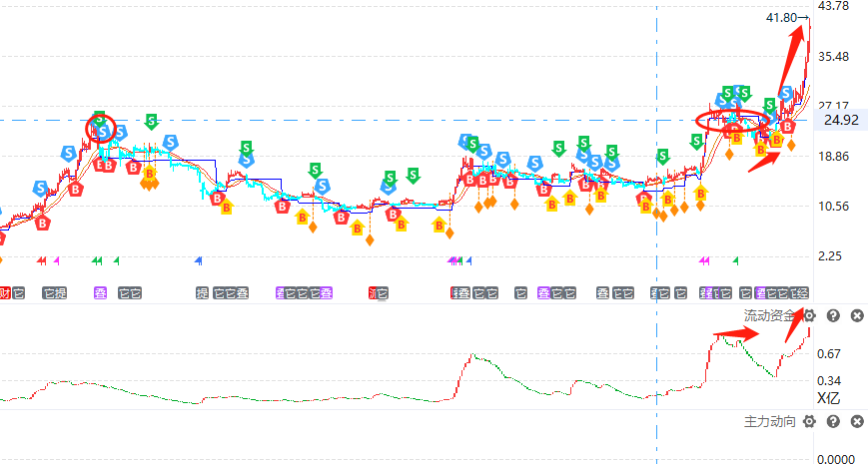
当上面看不到天花板时，楼梯摆在你的面前，
就是“天梯”，天空才是你的极限

Slide 17
PART 03
底部复制涨停应用

Slide 18
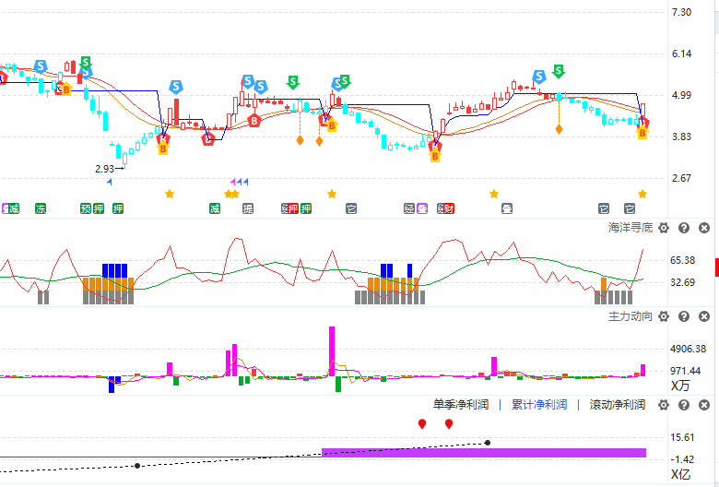
底部双B战法核心本质：复制大波段

Slide 19
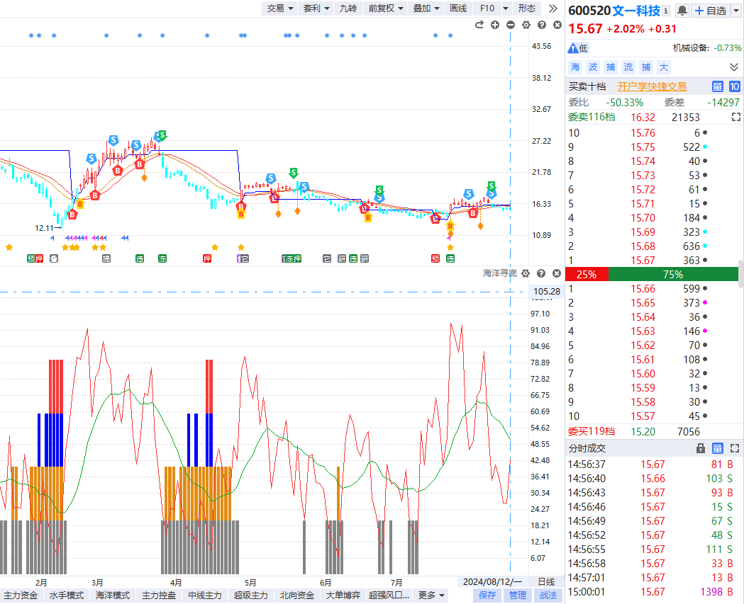
底部双B战法核心本质：复制大波段

Slide 20
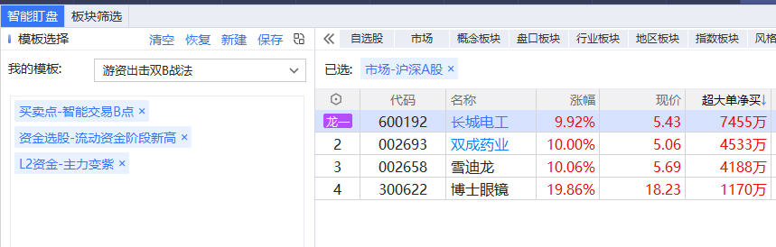
底部双B出击战法选股思路

Slide 21
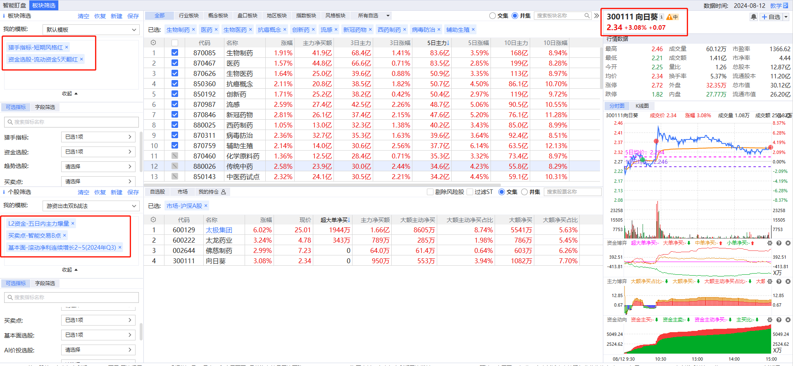
最佳拍档：最近炒作主题+底部双B启动

Slide 22
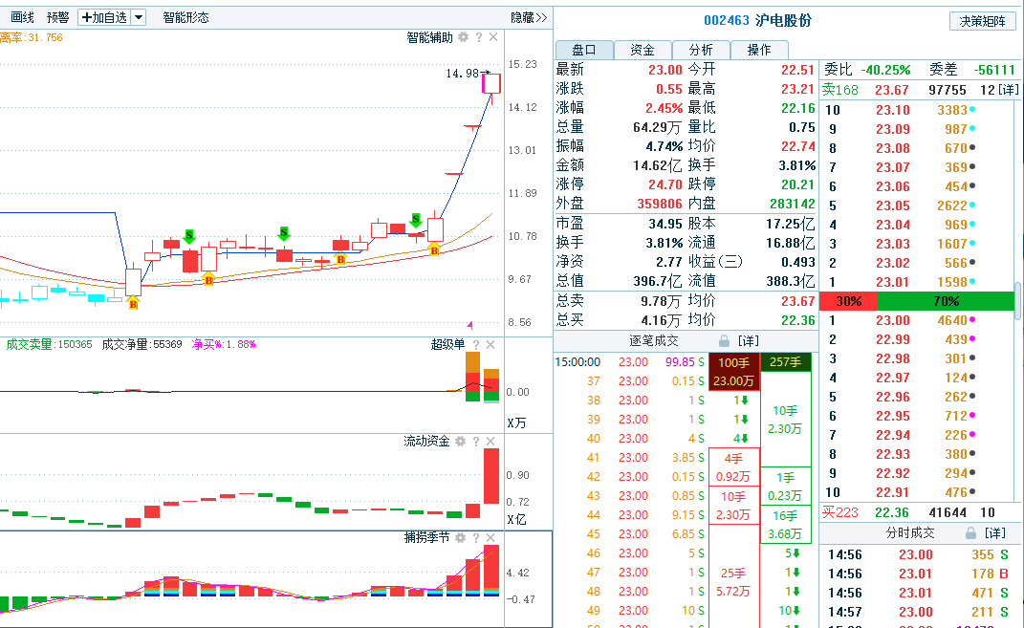
最佳拍档：最近炒作热点+底部双紫突破
1、B点建仓三成做反弹3日，回档抬升B点加仓5成
2、流动资金翻红，主力动向紫色，金叉加仓
3、线上持有为主，短线高位死叉减仓一半做波段
4、破位S点中期卖出，短期高位智能交易S点减仓

Slide 23


Slide 24


